Slide 1
الجزء الأول
برنامج الجداول الإلكترونية

Slide 2
الهدف الرئيسي من تصميم برنامج الجداول الإلكترونية
( Microsoft Excel ) :
هو تخزين البيانات وإجراء العمليات الحسابية والتحليلات الإحصائية عليها وإنشاء الرسوم البيانية التي تمثلها وذلك عن طريق أوامر سهلة الاستخدام .

Slide 3
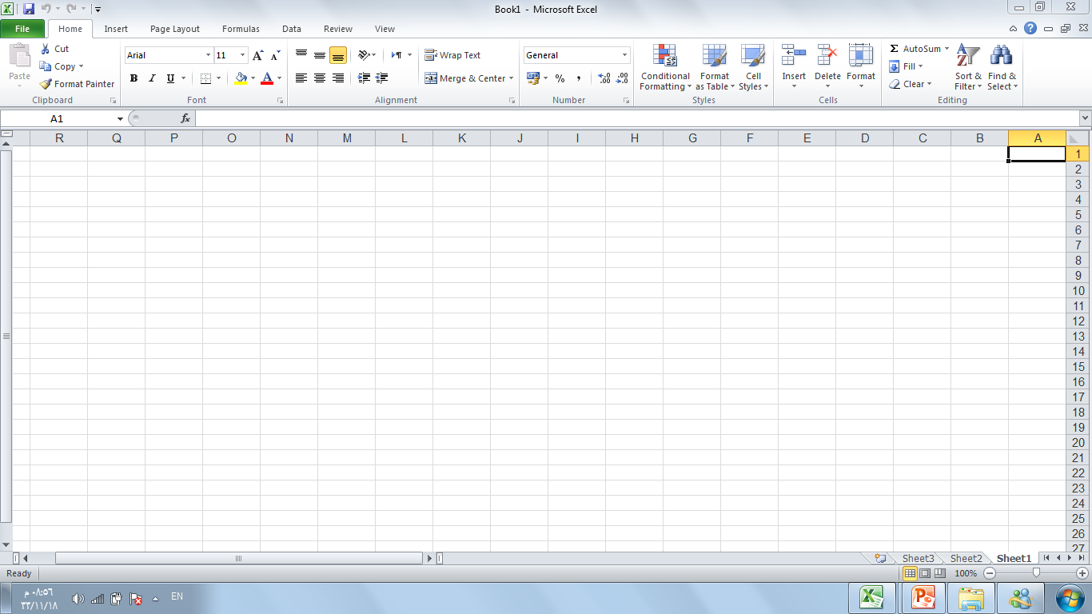
أجزاء ورقة العمل
شريط القوائم
شريط أدوات القائمة
شريط العنوان
شريط الصيغة
عنوان الخلية :
يبدا بأسم العمود
ثم رقم الصف
A1

Slide 4
أجزاء ورقة العمل
عناوين الأعمدة
أرقام الصفوف
شريط التصفح
أوراق العمل

Slide 5
بدء العمل مع اكسيل
إنشاء مستند جديد .
حفظ مستند باسم .
فتح مستند تم حفظه مسبقا .
إعادة تسمية أوراق العمل , حذفها , نسخها .
تجميد الألواح .

Slide 6
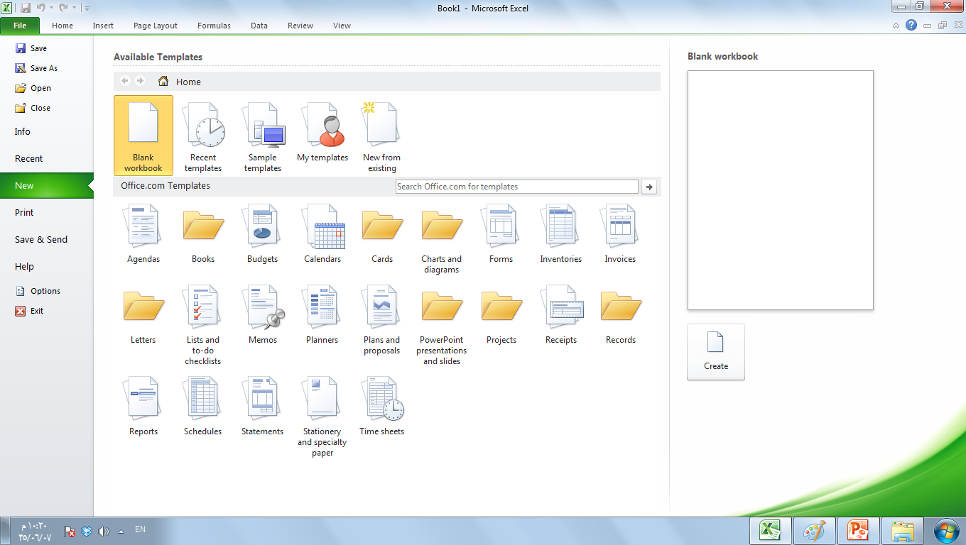
انشاء مصنف جديد

Slide 7
انشاء مصنف جديد
يتكون المصنف Book من ثلاث أوراق عمل Worksheet.
ورقة العمل الواحدة عبارة عن جدوال تتكون من اعمدة وصفوف عناوين الاعمدة هي الاحرف الابجدية الانجليزية حيث عدد الاعمدة هي 256 عمود اما الصفوف فهي مرقمه بالتسلسل 1-65536.
وكل خلية هي نتيجة تقاطع العمود مع الصف مثلاً الخلية A1 هي الخليه في العمود A و الصف رقم 1.

Slide 8
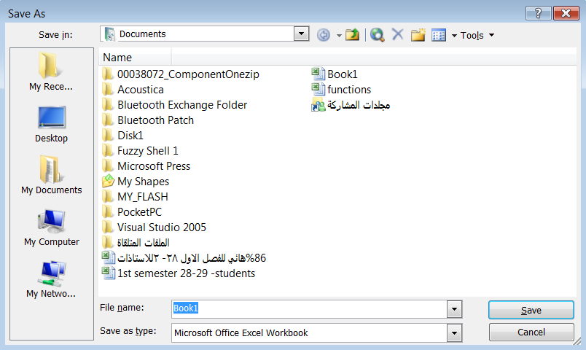
حفظ ملف Excel
اسم الملف

Slide 9
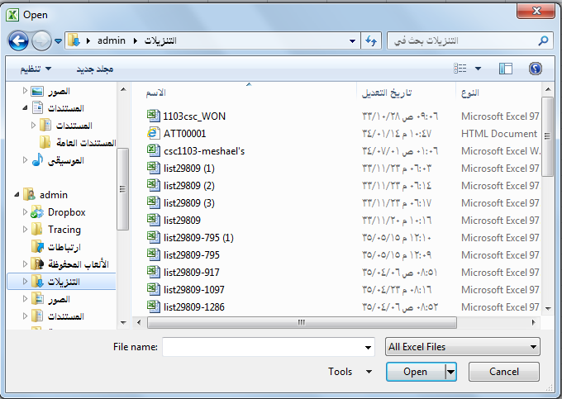
فتح ملف Excel
اسم الملف

Slide 10
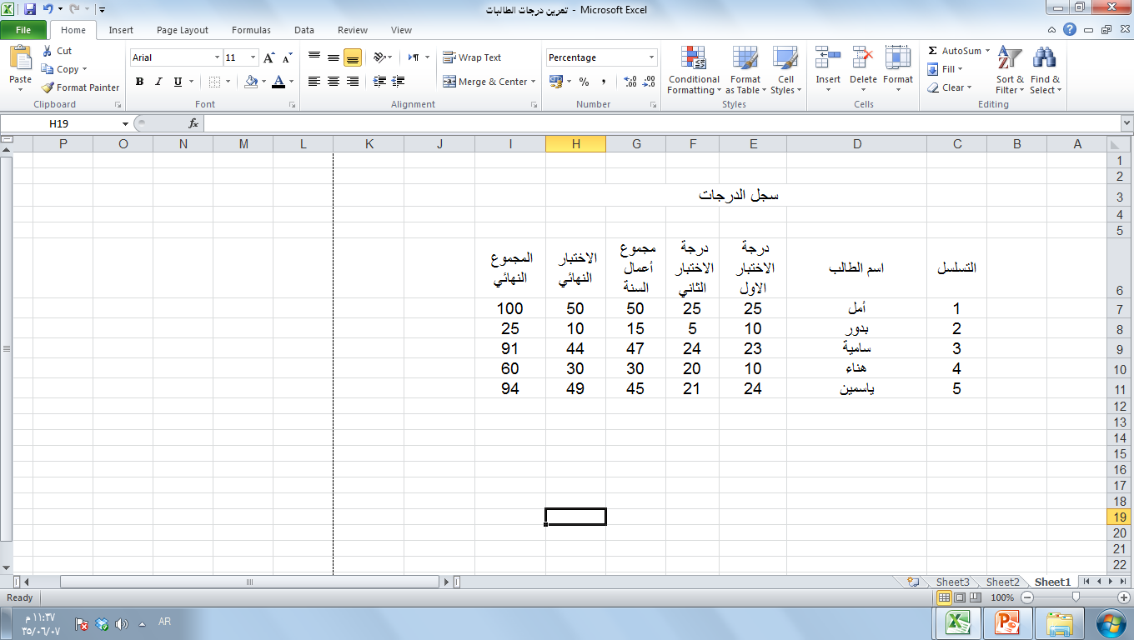
تعبئة الخلايا

Slide 11
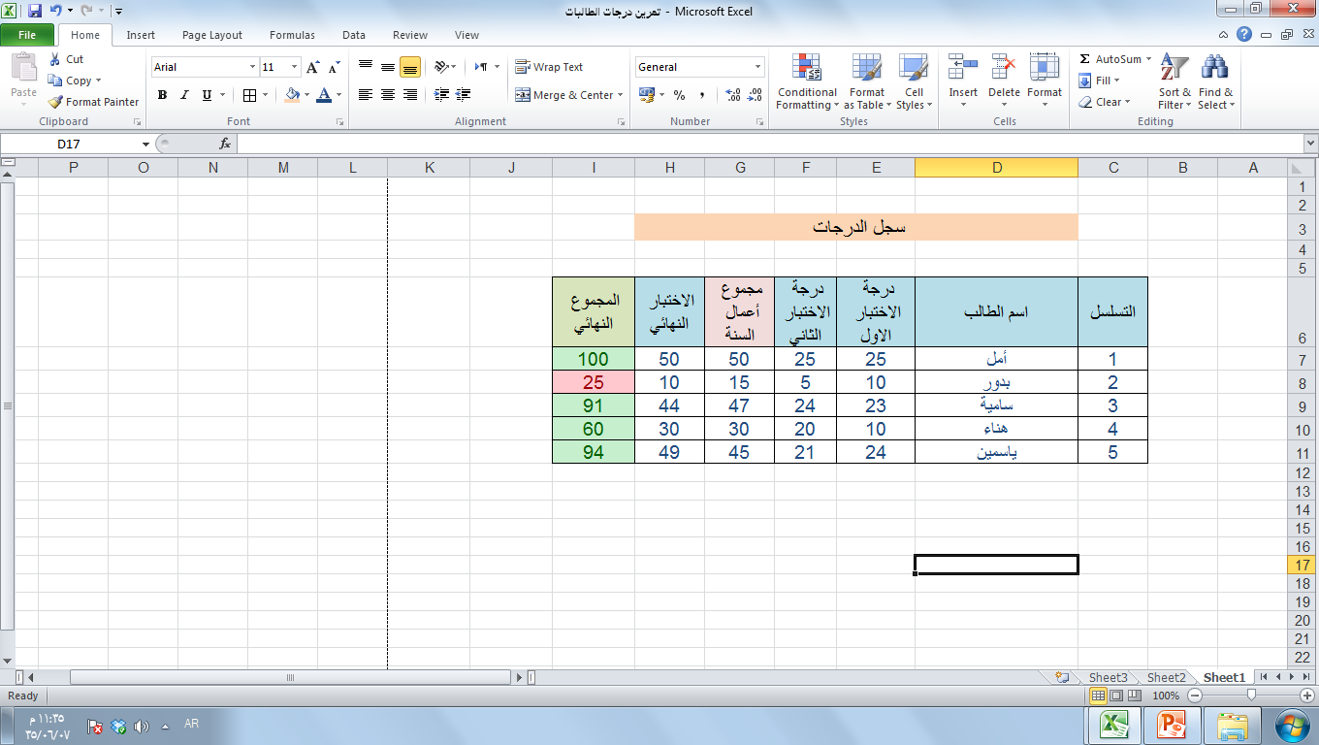

Slide 12
تنسيق الخلايا
General | يظهر الرقم كما هو مكتوب بدون تنسيق
Number | يظهر الرقم بفواصل عشرية ويمكن تحديد عدد المراتب بعد الفاصلة
Currency | رمز العملة الى جانب الرقم ويمكن تحديد العملة التي نريدها
Accounting
Date | ينسق الرقم على شكل تاريخ
Time | ينسق الرقم على شكل وقت
Percentage | رمز النسبة المئوية الى الرقم
Fraction | يجعل الرقم على شكل كسور
Scientific | تنسيق الارقام بشكل ارقام علمية
Text | يظهر الرقم كما هو مكتوب بدون تنسيق و لايمكن ان يدخل في العمليات الحسابية

Slide 13
الصيغ الرياضية
لكتابة الصيغة لابد أن تبدأ بإشارة المساواة متبوعة بعناوين الخلايا المراد عمل حسابات عليها و المعاملات الحسابية المرغوبة ثم زر الادخال Enter ليتم عرض النتيجة في الخلية النشطة .
A1*B2+C3=
الترتيب مهم في الصيغ الرياضية حيث أن عملية الضرب والقسمة تتم قبل الجمع والطرح .
يمكن تعديل الصيغة بالنقر المزدوج على الخلية أو من شريط المعادلة .

Slide 14
العوامل الحسابية
العامل | المعنى | مثال
% | النسبة المئوية | 5%
+ | عملية الجمع | 5+10
- | عملية الطرح | 5 – 10
* | عملية الضرب | 3 * 5
/ | عملية القسمة | 10 / 2
^ | الأس (القوة) | 3 ^ 2

